Slide 1
Ôn tập chương III Thống kê

Slide 2
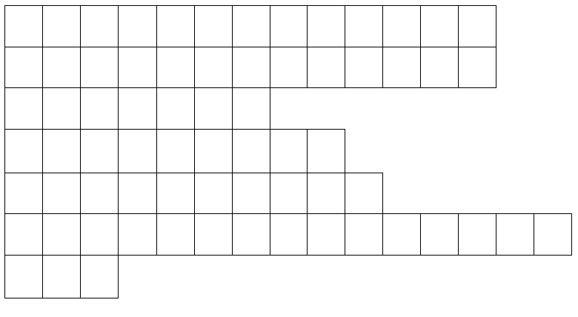
Trò chơi đoán ô chữ
?1
T
H
U
T
H
Ậ
P
S
Ố
L
I
Ệ
U
?2
S
Ố
L
I
Ệ
U
T
H
Ố
N
G
K
Ê
?3
D
Ấ
U
H
I
Ệ
U
?4
B
Ả
N
G
T
Ầ
N
S
Ố
?5
D
Ự
N
G
B
I
Ể
U
Đ
Ồ
?6
S
Ố
T
R
U
N
G
B
Ì
N
H
C
Ộ
N
G
?7
M
Ố
T
THỐNG KÊ
?1.Khi điều tra về một vấn đề được quan tâm, công việc đầu tiên người điều tra cần phải làm là gì ?
?3. Vấn đề hay hiện tượng mà người điều tra quan tâm, tìm hiểu được gọi là gì ?
?5. Để có một hình ảnh cụ thể về giá trị của dấu hiệu và tần số ta cần phải làm gì ?
?4. Bảng phân phối thực nghiệm của dấu hiệu còn có tên gọi là gì ?
?7. Giá trị có tần số lớn nhất trong bảng tần số được gọi là gì của dấu hiệu ?
?6. Số nào có thể là “đại diện” cho các giá trị của dấu hiệu ?
?2.Các số liệu thu thập được khi điều tra về một dấu hiệu gọi là gì ?

Slide 3
Tóm tắt kiến thức
Điều tra về một vấn đề quan tâm, tìm hiểu (dấu hiệu: )
X, Y…
Thu thập số liệu thống kê
- Bảng số liệu TKBĐ
- Các giá trị khác nhau của dấu hiệu
Đoạn thẳng
- Tần số của mỗi giá trị
Hình chữ nhât (Cột)
Bảng “tần số”
Biểu đồ
Giá trị
(x)
(Bảng phân phối thực nghiệm của dấu hiệu)
Hình quạt
Tần số
(n)
Miền
Số trung bình cộng:
Đường
Mốt của dấu hiệu:
M₀
(Giá trị có tần số lớn nhất)
: Là các giá gị khác nhau của dấu hiệu
Ý nghĩa của thống kê trong đời sống
: Là tần số tương ứng
: Là số các giá trị
N = n₁ + n₂ +…+n_{k}

Slide 4
CÁC DẠNG BÀI TẬP
Khai thác thông tin từ bảng số liệu
thống kê ban đầu
1
2
Lập bảng tần số
Tính số trung bình cộng
3
Tìm mốt của dấu hiệu
4
Dựng biểu đồ và đọc biểu đồ
5

Slide 5
BÀI TẬP
Bài tập 1
1
2
Bài tập 2
3
Bài tập 3
4
Bài tập 4
5
Bài tập 5

Slide 6
Bài tập 1: Điểm một bài kiểm tra của một nhóm học sinh
được ghi lại như sau:
4 | 6 | 7 | 9 | 10
10 | 8 | 8 | 7 | 7
Chọn đáp án đúng.
Dùng các số liệu trên để trả lời các câu hỏi sau:
Câu 1. Dấu hiệu điều tra là:
A. Bài kiểm tra của mỗi học sinh
B. Điểm bài kiểm tra của mỗi học sinh
C. Cả A và B đều đúng
D. Cả A và B đều sai

Slide 7
Bài tập 1: Điểm một bài kiểm tra của một nhóm học sinh
được ghi lại như sau:
4 | 6 | 7 | 9 | 10
10 | 8 | 8 | 7 | 7
Chọn đáp án đúng.
Câu 2. Số các giá trị của dấu hiệu là:
A. 7 B. 8 C. 9 D. 10
Câu 3. Số các giá trị khác nhau của dấu hiệu là:
A. 7 B. 6 C. 5 D. 4
Câu 4. Tần số của giá trị 7 là:
A. 2 B. 5 C. 3 D. 4

Slide 8
Bài tập 1: Điểm một bài kiểm tra của một nhóm học sinh
được ghi lại như sau:
4 | 6 | 7 | 9 | 10
10 | 8 | 8 | 7 | 7
Chọn đáp án đúng.
Câu 5: Bảng tần số nào sau đây đúng ?
A.
Giá trị (x) | 4 | 6 | 7 | 8 | 9 | 10
Tần số (n) | 1 | 1 | 2 | 3 | 1 | 2 | N=10
B.
Giá trị (x) | 4 | 6 | 7 | 8 | 9 | 10
Tần số (n) | 1 | 1 | 3 | 2 | 1 | 2 | N=10

Slide 9
Bài tập 1: Điểm một bài kiểm tra của một nhóm học sinh
được ghi lại như sau:
4 | 6 | 7 | 9 | 10
10 | 8 | 8 | 7 | 7
Chọn đáp án đúng.
Giá trị (x) | 4 | 6 | 7 | 8 | 9 | 10
Tần số (n) | 1 | 1 | 3 | 2 | 1 | 2 | N=10
Câu 6. Số trung bình cộng của dấu hiệu là:
A. 7,6 B. 7,5 C. 7,8 D. 7,9
Câu 7. Mốt của dấu hiệu là:
A. 2 B. 3 C. 7 D. 10

Slide 10
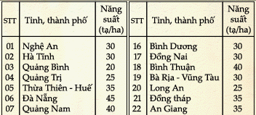
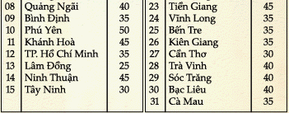
Bài tập 2:
a) Dấu hiệu là gì
b) Lập bảng tần số
d) Tính số trung bình cộng
e) Tìm mốt của dấu hiệu
a) X: Năng suất lúa xuân năm 1990 (tạ/ha) của mỗi tỉnh, thành phố từ Nghệ An trở vào.

Slide 11
b) Bảng tần số
c. Biểu đồ đoạn thẳng
Giá trị (x) | Tần số (n)
20 | 1
25 | 3
30 | 7
35 | 9
40 | 6
45 | 4
50 | 1
 | N=31
n
9
8
7
6
5
4
3
2
1
0
20
25
30
35
40
45
50
x

Slide 12
d) Số trung bình cộng
Giá trị (x) | Tần số (n) | Các tích (x.n)
20 | 1 | 20
25 | 3 | 75
30 | 7 | 210
35 | 9 | 315
40 | 6 | 240
45 | 4 | 180
50 | 1 | 50
 | N=31 | Tổng: 1090
Vậy (tạ/ha)
e) Mốt của dấu hiệu: M₀ = 35

Slide 13
ĐỐ EM
Bài tập 3. Tính điểm “Trung bình các môn học kỳ I” của hai
bạn: Hải và Hạnh. Bạn nào được xếp loại học lực khá ?
 | Toán | Lý | Tin | Sinh | CN | Văn | Sử | Địa | GDCD | NN | TD | AN | MT | TBCM
Hải | 6,6 | 7,8 | 8,0 | 8,7 | 8,4 | 7,1 | 8,1 | 8,6 | 4,8 | 9,1 | 7,8 | 7,8 | 7,7
Hạnh | 7,6 | 7,5 | 6,8 | 7,7 | 8,4 | 7,5 | 8,1 | 8,3 | 6,9 | 7,6 | 8,1 | 7,4 | 6,8
4,8
7,7
7,6
Kết quả xếp loại:
Hải: Học lực trung bình.
Hạnh: Học lực khá.

Slide 14
Bài 5: Em hãy cho biết ý nghĩa của thống kê trong đời sống hằng ngày?
Ý nghĩa:
Qua nghiên cứu phân tích các thông tin thu thập được, khoa học thống kê cùng các khoa học, kỹ thuật khác giúp cho ta biết được:
- Tình hình các hoạt động.
- Diễn biến của các hiện tượng.
Từ đó dự đoán các khả năng có thể xảy ra, góp phần phục vụ con người ngày càng tốt hơn.

Slide 15
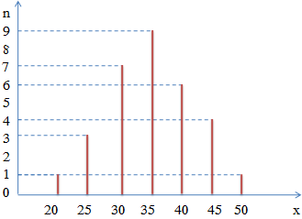

Slide 16
(
Số vụ
)
30000
26874
27151
25000
20738
20000
14700
14414
14123
15000
10000
5000
0
2001
2002
2003
2004
2005
2006
(
Năm
)
SỐ VỤ TAI NẠN GIAO THÔNG ĐƯỜNG BỘ Ở NƯỚC TA

Slide 17
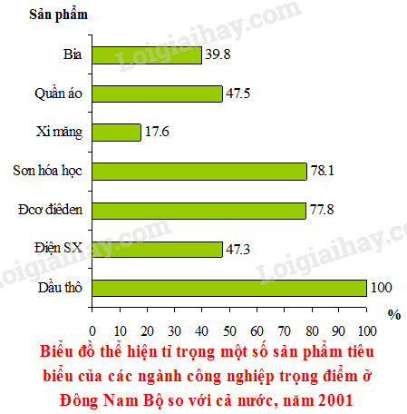
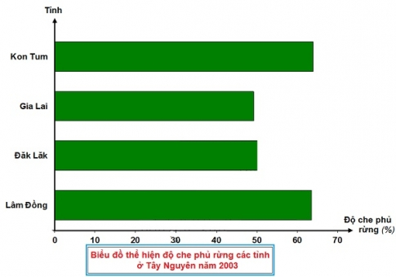

Slide 18
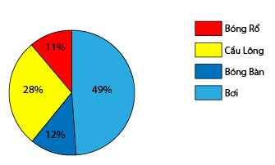
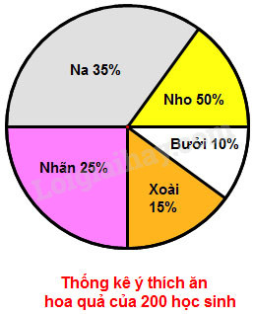
72%
15%

Slide 19
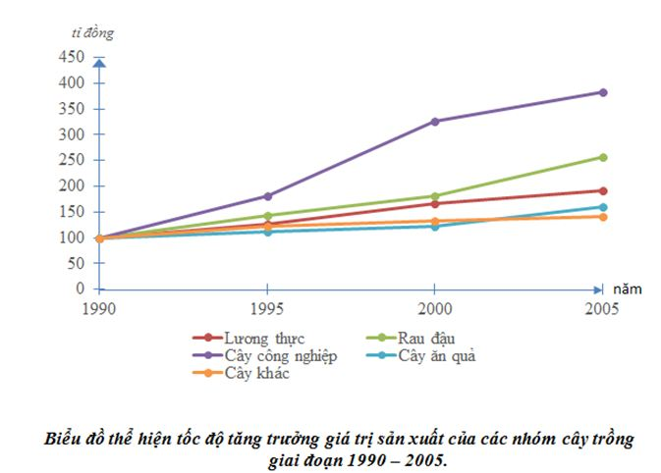

Slide 21
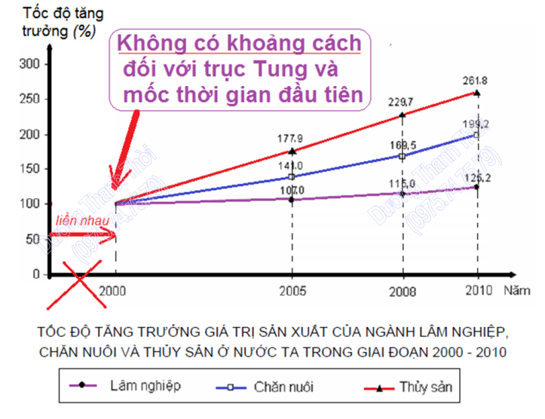

Slide 22
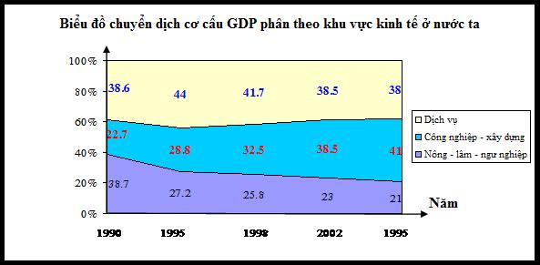

Slide 23
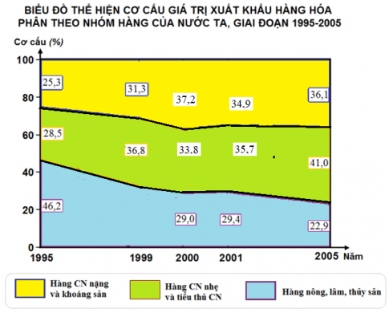

Slide 24
Bài 4: Diện tích nhà ở của các hộ gia đình trong một khu dân cư
được thống kê trong bảng sau (đơn vị: m²). Tính số trung bình cộng.
Diện tích (x) | Tần số (n)
Trên 25 – 30 | 6
Trên 30 – 35 | 8
Trên 35 – 40 | 11
Trên 40 – 45 | 20
Trên 45 – 50 | 15
Trên 50 - 55 | 12
Trên 55 - 60 | 12
(27,5)
(32,5)
(37,5)
(42,5)
(47,5)
(52,5)
(57,5)

